Slide 1
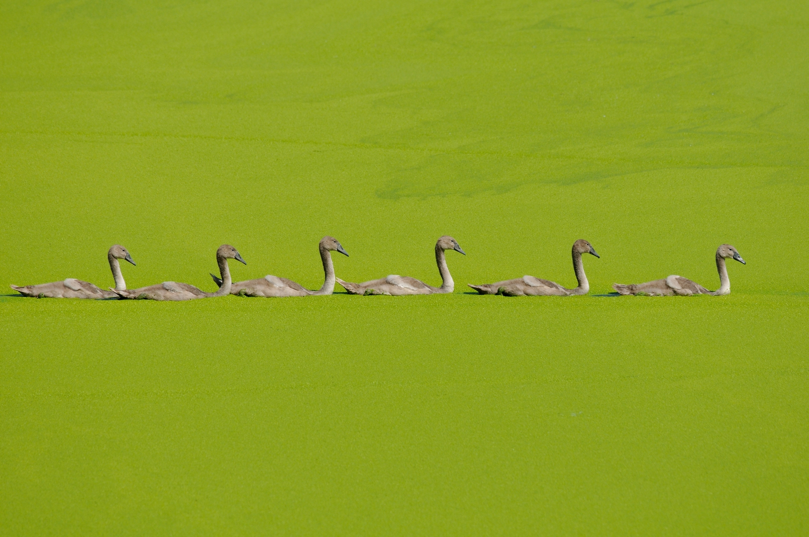
Il quaderno dei Parchi del XXI secolo
Claudio Peja, Direttore Parco lombardo della Valle del Ticino
Gioia Gibelli, Consigliera delegata del Parco lombardo della Valle del Ticino

Slide 2
I PARCHI DEL XXI SECOLO: OPPORTUNITA’ E NUOVI RUOLI

Slide 3
IL PERCORSO
15 giugno 2016 al Centro Parco Dogana a Lonate Pozzolo giornata di studio sui nuovi ruoli e sui valori dei Parchi
21 luglio 2016 in Regione Lombardia workshop direttori dei parchi
23 settembre 2016 a Casale Monferrato (AL), giornata di studio sul tema “ Le aree protette lungo VENTO”
I9 novembre 2016 in Regione Lombardia: laboratorio formativo sul tema “Valori e disvalori generati dalla presenza dei Parchi nel nostro territorio”
Il 16 dicembre 2016 al Centro Parco “La Fagiana” giornata dedicata ai Sindaci e amministratori delle aree protette (Parchi e PLIS)
3 febbraio 2017 al Centro Parco “La Fagiana” giornata di studio sul tema “agroecologia e bioedilizia: attivare economie circolari”

Slide 4
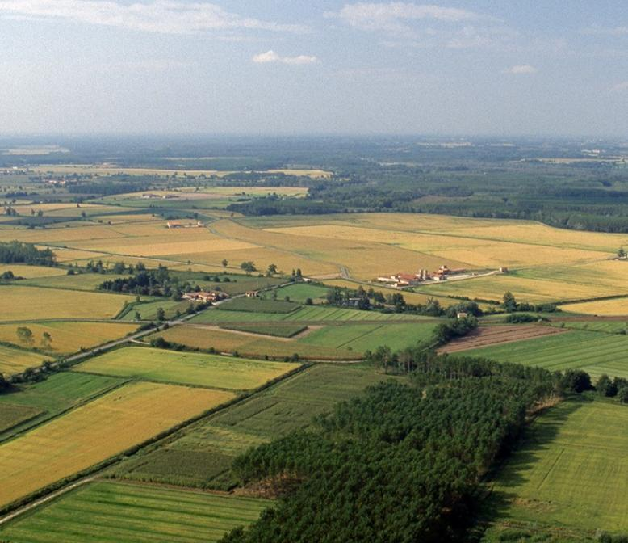
Indice
I nuovi ruoli dei Parchi
Come ci immaginiamo i Parchi…
Cosa possono fare…
I Parchi
Le Regioni
I Comuni
Buone pratiche ed esempi per…
VALORIZZARE
SPERIMENTARE
GESTIRE

Slide 5
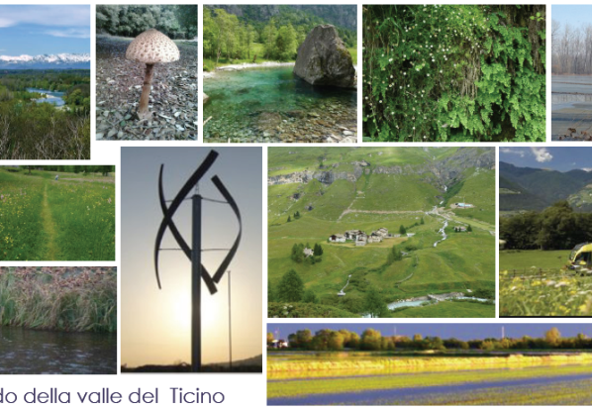
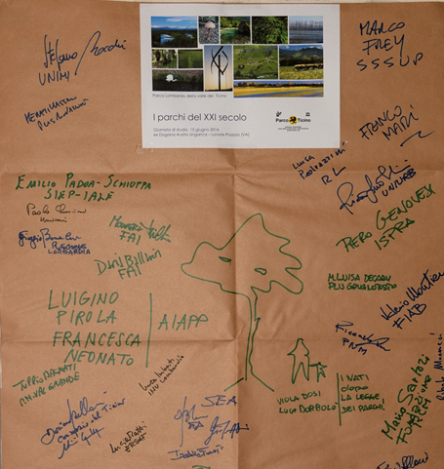
I parchi del XXI secolo Giornata di studio
15 giugno 2016

Slide 6
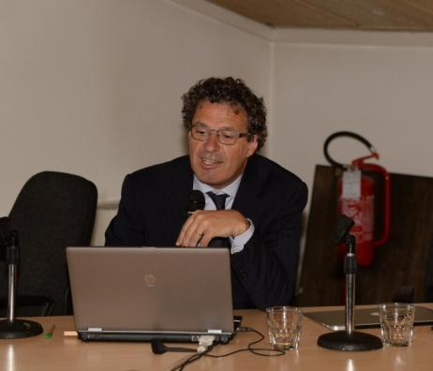
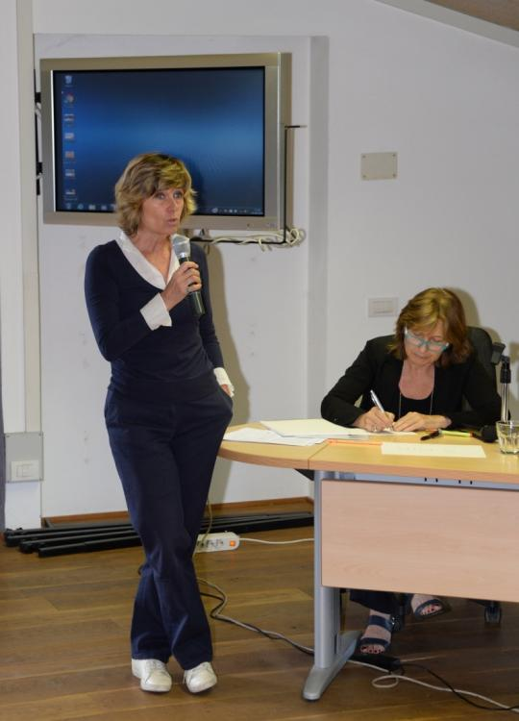
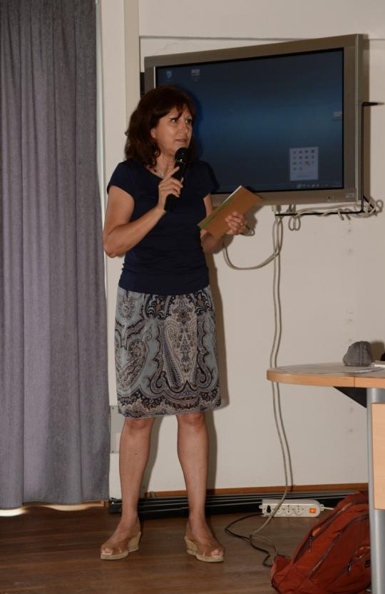
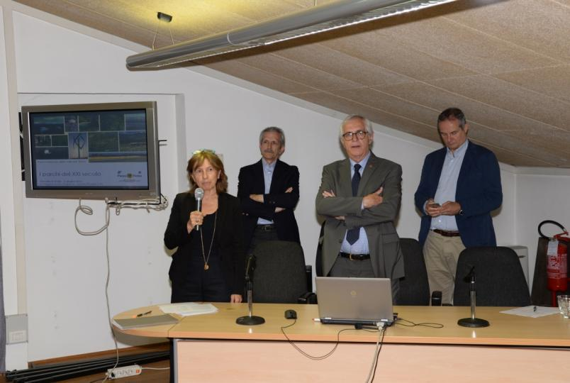

Slide 7
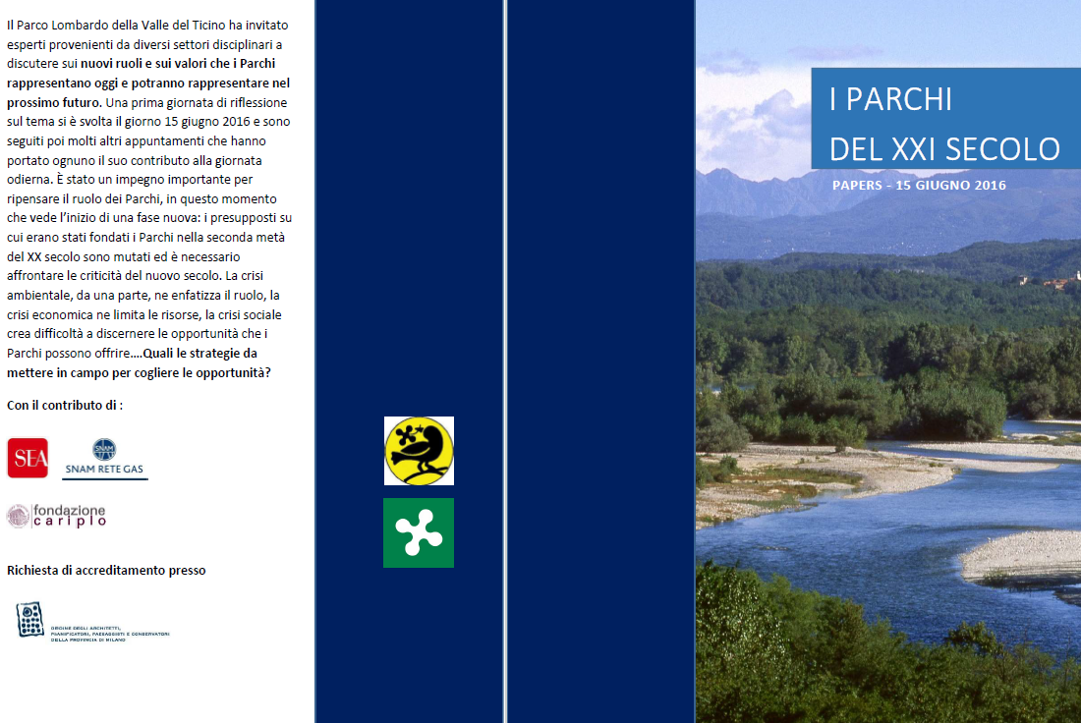
I PARCHI DEL XXI SECOLO: PAPERS – 15 GIUGNO 2016 e……

Slide 8
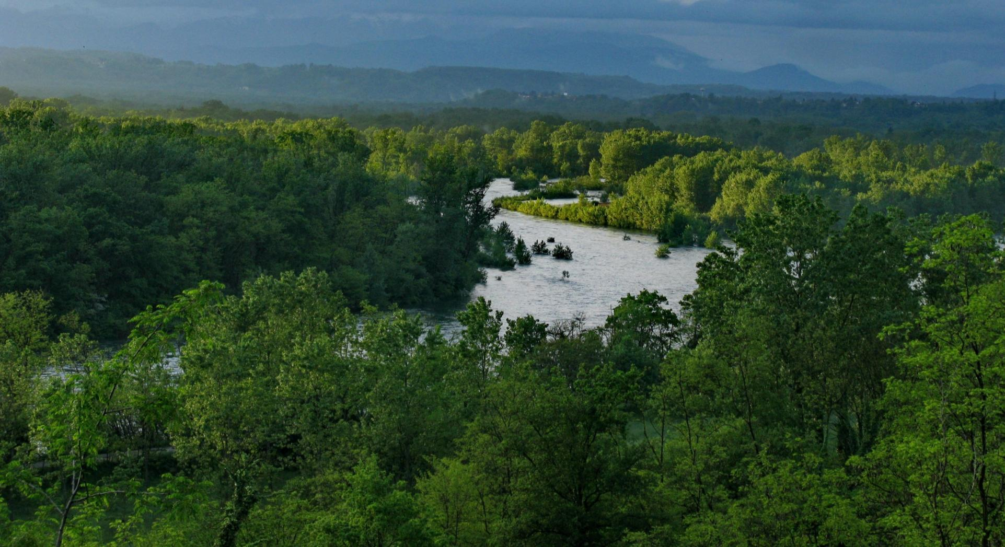
VALORE ECONOMICO TOTALE
Valore d’uso
Diretto
Indiretto
Valore d’esistenza
Esistenza
Consumo diretto
di beni primari
Legname
Frutta, noci…
Legna da ardere
Foraggio e mangimi
Cacciagione
Beni secondari e servizi, inclusi ecosistemici.
Paesaggio Divertimento
Appartenenza
Natura incontaminata
Mitigazione climatica
Qualità dell’aria
Qualità del suolo
Ciclo dell’acqua , Biodiversità
Opzionale
Consumo futuro di beni e servizi
Biodiversità
…
COSA E’
COSA FA
Conservazione di beni e servizi
Biodiversità
Paesaggio
Natura incontaminata
Altro
Lascito di valori
COSA RAPPRESENTA
R. Santolini
Università Urbino
BENE PUBBLICO E/O COLLETTIVO

Slide 9
P. Genovesi
ISPRA
Il ruolo dei parchi
Parchi non possono fermare le invasioni, ma hanno un ruolo chiave per prevenire e mitigare gli impatti delle specie invasive:
Riserve per le specie e gli habitat minacciati
Sentinelle dei problemi emergenti, per accelerare le risposte
Testimoni per aumentare consapevolezza nei diversi settori della società
Catalizzatori di azione anche al di fuori dei loro confini

Slide 10
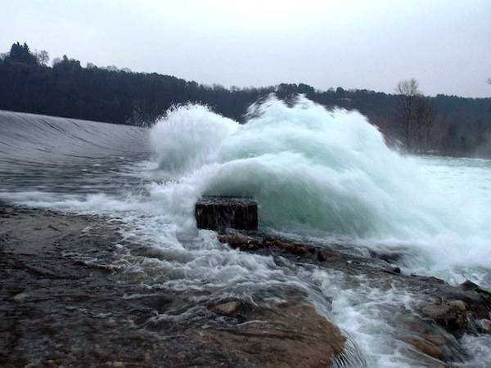
G. Becciu
POLIMI
L’acqua è sempre una risorsa
Può diventare un problema: ma il problema è antropico, non dell’acqua

Slide 11
Nuovi modelli economici
M. Frey
S.Anna -Pisa
Green Economy
Economia circolare

Slide 12
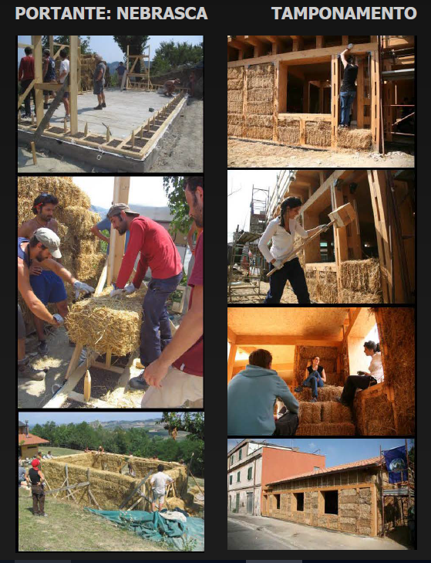
Agroecologia e Bioarchitettura
Workshop 3 febbraio 2017
Laboratorio di economia circolare
Lo scarto diventa risorsa
Il Parco diffonde conoscenza e facilita l’incontro tra agricoltori e imprenditori

Slide 13
I Parchi del XXI secolo
RISERVA DI RISORSE (CAPITALE NATURALE E CULTURALE)
SENTINELLA DEI PROBLEMI EMERGENTI
FORNITORI DI SERVIZI ECOSISTEMICI
ESCONO DAI CONFINI E ESPORTANO ESPERIENZE E MODELLI SOSTENIBILI
LUOGHI DI ECCELLENZA E LABORATORI A CIELO APERTO PER LO SVILUPPO DUREVOLE
MOTORI (DIESEL) DI INNOVAZIONE, NUOVE ECONOMIE
FACILITATORI DI PROCESSI E PROGETTI - EROGATORI DI SERVIZI
RIVITALIZZAZIONE AMBIENTALE -.SOCIALE -CULTURALE

Slide 14
Alcune considerazioni
La mancanza di conoscenza della natura, da problema culturale si sta trasformando in problema sociale ed economico: il tempo è fondamentale. Occorre reagire con rapidità, ma con strategie e politiche di lungo periodo.
Dai Parchi gli esempi di politiche resilienti: la conservazione della diversità è funzionale all’adattamento. Conoscere i cicli della natura per imparare a governare.
Ciò, oltre a conferire valori economici ingenti alla natura, e a costituire stimolo per nuove economie, indirizza gli investimenti per la conservazione della biodiversità non tanto verso interventi diretti alla singola specie, ma verso la riqualificazione di habitat e territori per potenziare le funzioni ecologiche, i servizi e i paesaggi ad esse riferibili. La gestione di tutto ciò richiede strutture amministrative trasversali.

Slide 15
Alcune considerazioni
I territori dei Parchi sono dunque i luoghi più adatti per sperimentare, sviluppare ed esportare nuovi modelli di sviluppo economico sostenibile basati sulla rinnovabilità delle risorse, la chiusura dei cicli, l’ottimizzazione dei consumi energetici, la resilienza, la cooperazione tra comunità, Amministrazioni, operatori economici.
Per mantenere e far crescere le competenze che portano ed esportano innovazione e prosperità nel rispetto delle identità è necessario che i Parchi si dotino di comitati di esperti, multidisciplinari, responsabili della crescita del capitale immateriale dei Parchi.

Slide 16
…… e una proposta
Proponiamo dunque di costituire un Tavolo permanente di coordinamento dei Parchi che intendono impegnarsi nella sfida per superare le barriere che finora hanno rallentato la crescita della consapevolezza dell’importanza strategica delle aree protette.
Tra gli obiettivi di questo Tavolo ci sono:
rendere evidenti le possibilità di uno sviluppo sostenibile legato ai Parchi;
fornire un supporto tecnico agli aderenti per superare difficoltà burocratiche crescenti;
predisporre strumenti per lo sviluppo ecosostenibile dei territori protetti;
dare certezze ai Parchi che hanno bisogno di programmare l’azione di difesa e incremento del capitale naturale e culturale ragionando su tempi lunghi;
esportare all’esterno dei Parchi strategie di lungo termine di governo di area vasta e pratiche sostenibili nella gestione del territorio, nello sviluppo economico e nel coinvolgimento delle comunità.

Slide 17
Grazie!

